Slide 1
СТРУКТУРИРОВАНИЕ, РАЗМЕТКА И ОБОГАЩЕНИЕ ДАННЫХ ДЛЯ СИСТЕМЫ КЛАССИФИКАЦИИ МЕМОВ
Преподаватель: Муромцев Дмитрий Ильич
Студенты: Куровский Артем Маратович, Гониченко Николай Иванович, Верзаков Александр Юрьевич

Slide 2



Предметная область
Мессенджеры и социальные сети

Slide 3
Система классификации мемов
Подбор мемов по типам (ирония, сарказм, мотивация, и тд)
Приложение будет позволять подобрать подходящий мем в текущей ситуации пользователя (например пользователь запрашивает ироничный мем)
Для создания системы необходима база самих мемов, размеченных по эмоциям (собственно ирония, сарказм, мотивация и тд.)

Slide 4
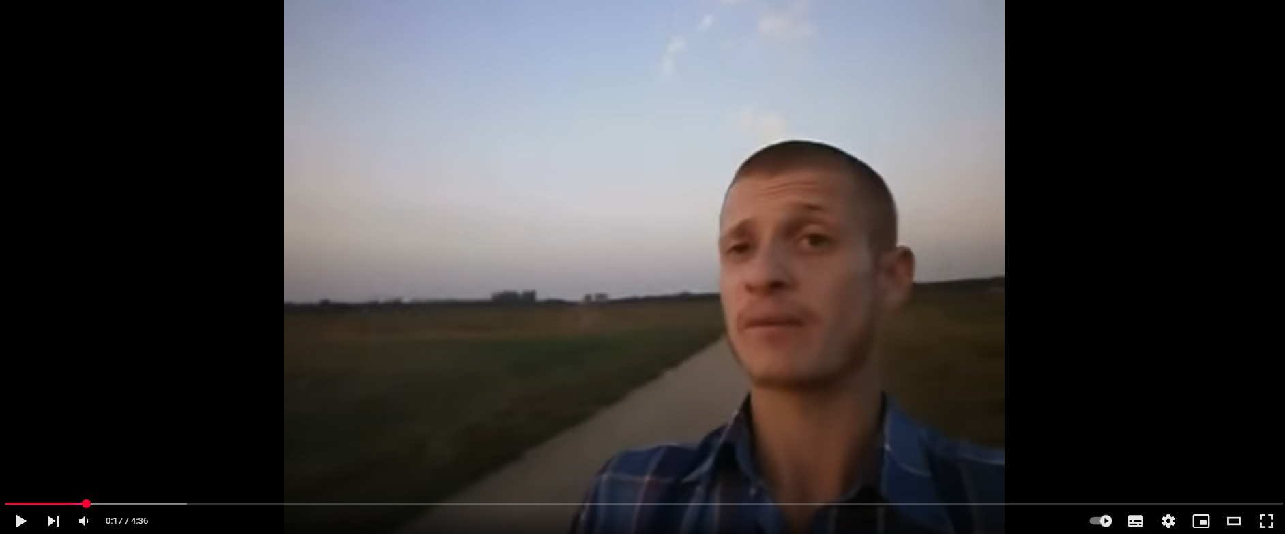


Источники и примеры данных
Источники: интернет, тематические сообщества и чаты в соц. сетях и мессенджерах, различные видеохостинги
Примеры данных (текстовые данные, аудио формат, изображения):

Slide 5
Аннотационная схема
Уровень разметки | Тип разметки | Модальность | Формат | Визуализация | ID
Место | Локализация / временная метка | Изображение + аудио | YOLO/ csv | Изображения / Таблицы | actor_id, object_id
Объект | Локализация / временная метка | Изображение + аудио | YOLO/ csv | Изображения / Таблицы | actor_id, object_id
Деталь | Локализация / временная метка | Изображение + аудио | YOLO/ csv | Изображения / Таблицы | actor_id, object_id
Сегмент | Временная метка | аудио | csv | Таблицы | actor_id, object_id
Именованная сущность | Исходные данные, NER | Аудио + текст | csv | Таблицы | actor_id, object_id
Реплики | Реплики | Аудио + текст | csv | Таблицы | actor_id, object_id
Ключевые слова и фразы | Токены | Текст | csv | Таблицы | actor_id, object_id

Slide 6
Требования
Текст – токенизация, лематизация, частеречная разметка, классификация (определение эмоции мема). Требование – не более 250 слов
Изображение – геометрические области, определение главных героев, классификация эмоции мема. Требования: формат png
Аудио – временные интервалы со связанными текстовыми аннотациями. Требования: не более минуты
Есть изначально видео, оно делится на аудиодорожку и видеодорожку. Из Аудиодорожки вычленяется текст. Также текст открытых ресурсов используется для определения эмоции

Slide 7
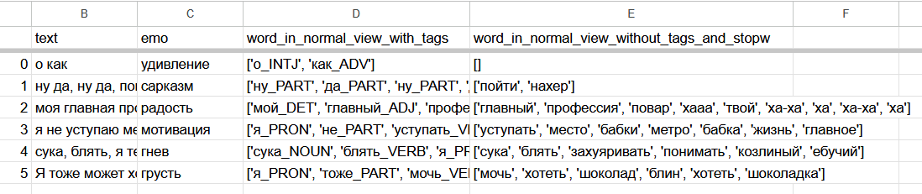
Разметка текстовых данных

Slide 8
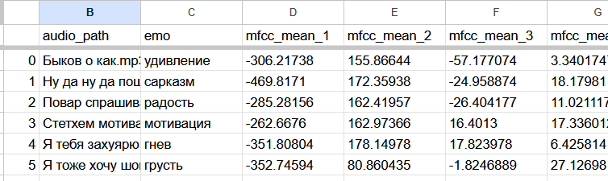
Разметка аудио данных

Slide 9
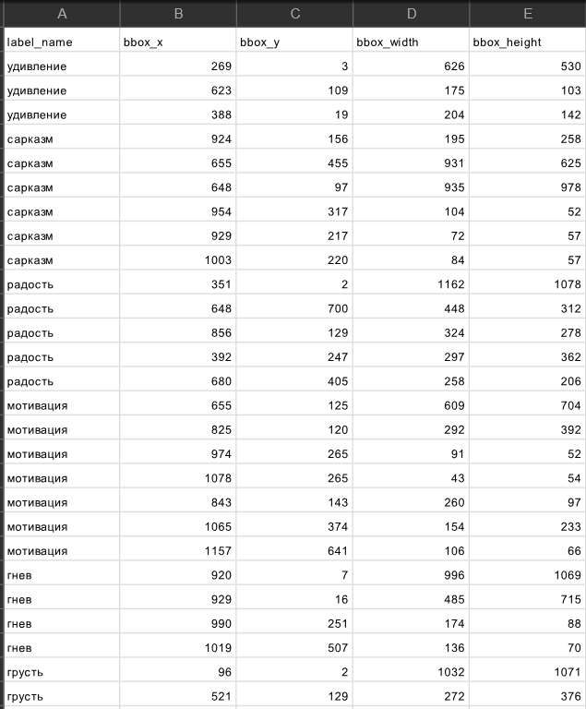
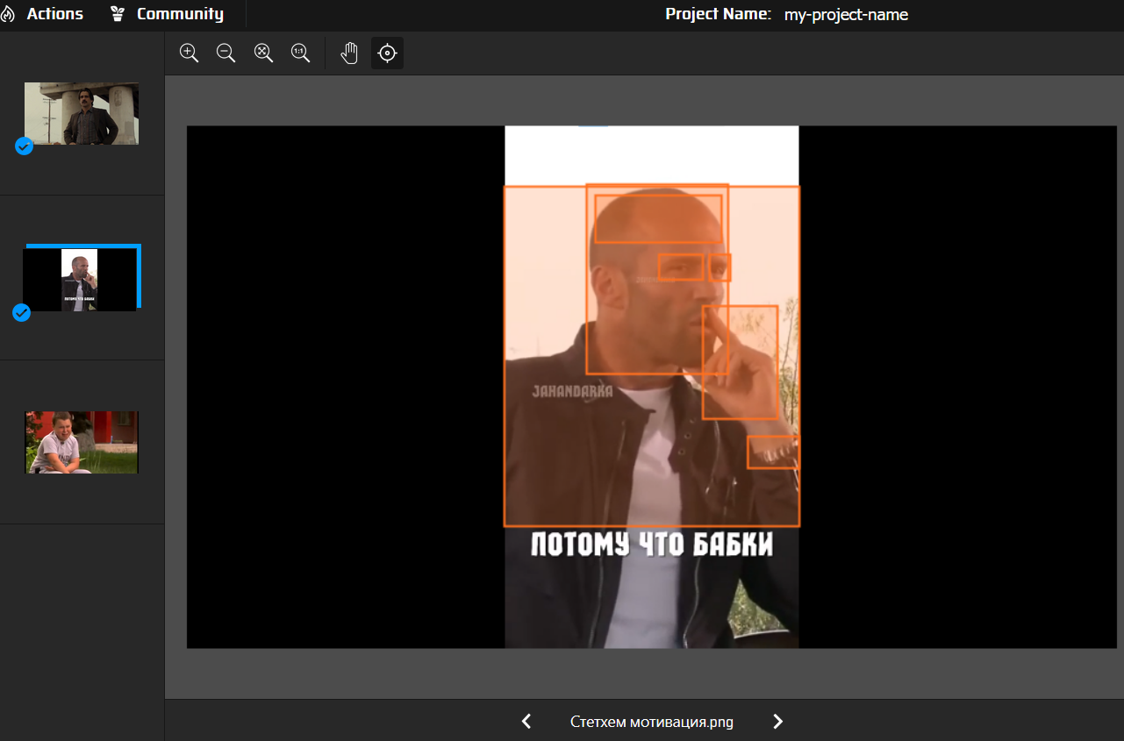
Разметка изображений

Slide 10
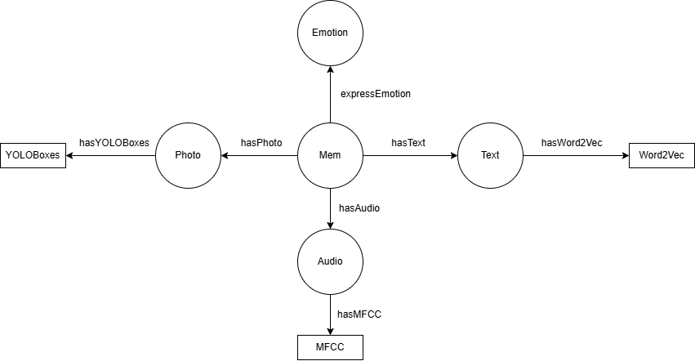
Граф знаний

Slide 11
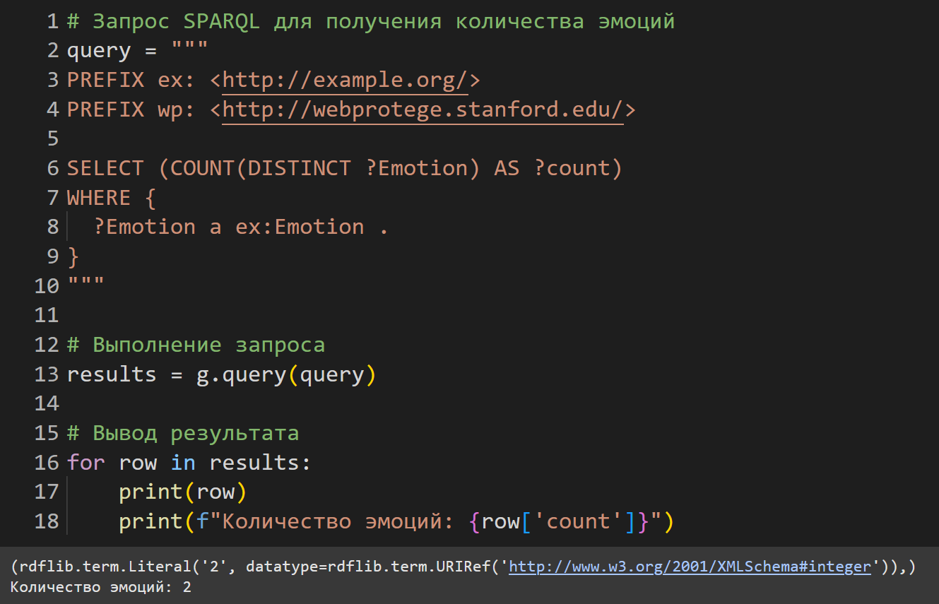
Запросы к графу

Slide 12
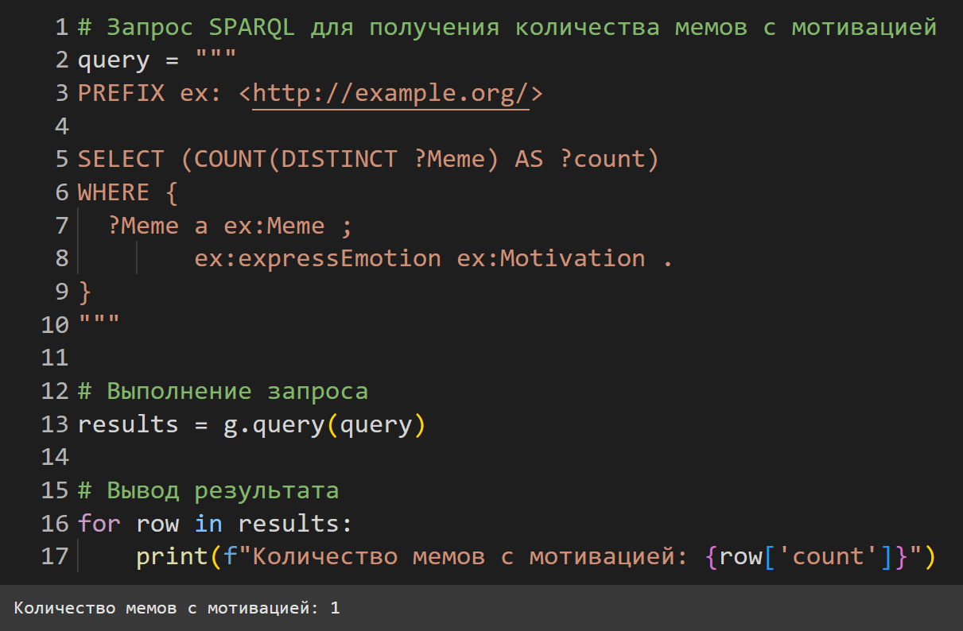
Запросы к графу

